Slide 1



BÀI 17: HƯỚNG DẪN PHÂN TRANG PHÍA SERVER – SIDE TRONG
JSP - SERVLET
Người hướng dẫn: Trương Tùng Lâm
Java Web Developer

Slide 2
THIẾT KẾ GIAO DIỆN PHÂN TRANG THEO BOOTSTRAP
Giới thiệu khái niệm boostrap
Bootstrap: công cụ hỗ trợ tạo website responsive
Download bộ boostrap.
Download jquery
Vào google: bootstrap paging để lấy mẫu thiết kế trang paging với boostrap
Thiết kế giao diện phân trang với bootstrap

Slide 3
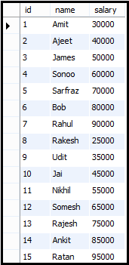
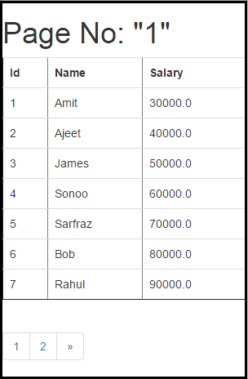
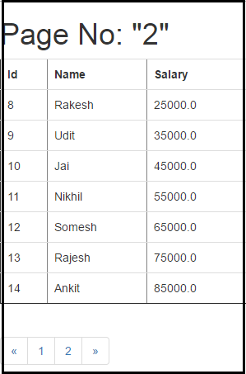
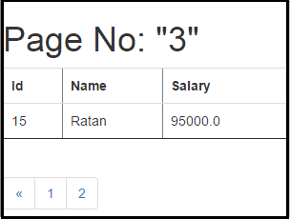
TƯ TƯỞNG PHÂN TRANG

Slide 4
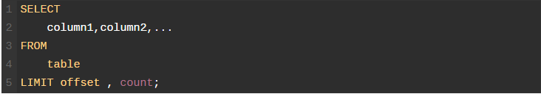
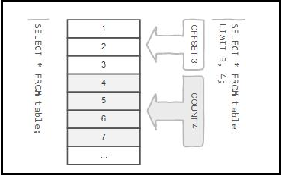
TƯ TƯỞNG PHÂN TRANG
Gọi số thứ tự của cột đầu tiên lấy ra trong 1 trang là: start
Gọi thứ tự trang: pageid
Số cột cần hiển thị trên 1 trang: count
Công thức tính offset:
pageid(1) = pageid
pageid(2) = pageid(1)-1
pageid(3) = pageid(2)* total + 1
start = pageid(3)
offset = 14
offset = start -1

